Slide 1
TUTORIAL SOBRE PROLOG
Historia?
El lenguaje fue desarrollado e implementado en Marsella, Francia, en 1972 por Alain Colmerauer con Philippe Roussel, basado en la interpretación procesal de Robert Kowalski de las cláusulas de Horn
Prolog fue uno de los primeros lenguajes de programación lógica y sigue siendo el lenguaje de este tipo más popular en la actualidad, con varias implementaciones comerciales y gratuitas disponibles.

Slide 2
Definición?
Prolog es un lenguaje de programación lógica asociado con la inteligencia artificial y la lingüística computacional, está basado en lógica de predicados, donde dichos predicados aparecen en tres formas distintas:
Hechos Reglas Preguntas
Sus mecanismos más importantes son:
Recursividad Instanciación
Verificación Unificación
Link de descargar
http://www.gprolog.org/#download

Slide 3
Sintaxis y Semántica?
En Prolog existen varios operadores importantes:
, (coma) AND
; (punto y coma) OR
A = B, se intenta unificar A y B. Devuelve true si funciona
A \= B es falso si A y B unifican
A is B, se evalúa B (es decir, se calcula lo que representa) y se unifica con A
A =:= B , evalúa A, evalúa B y los compara. Verdadero si son iguales
A =\= B, evalúa A, evalúa B y los compara. Falso si son iguales
Y muchos otros como =<, >=, >, < que tienen el comportamiento esperado.

Slide 4
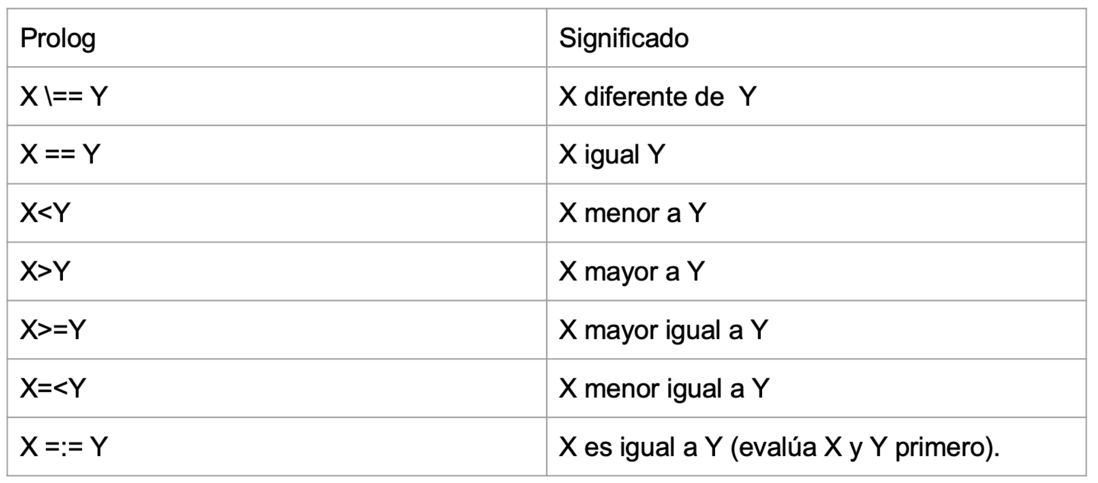
OPERADORES

Slide 5
Tipos de datos
Un átomo es un nombre de propósito general sin un significado inherente.
Los números pueden serflotantes o enteros de longitud arbitraria.
Las variables se indican mediante una cadena que consta de letras, números y caracteres de subrayado, y comienza con una letra mayúscula o un subrayado
Un término compuesto se compone de un átomo llamado "funtor" y una serie de "argumentos", que también son términos.

Slide 6
Reglas y hechos
1) Una regla tiene forma de →
Cabeza : - Cuerpo .
Head is true if Body is true
2) Las cláusulas con cuerpos vacíos se llaman hechos . Un ejemplo de un hecho es:
gato ( crookshanks).
Que es equivalente a la regla
gato ( crookshanks) :- verdadero.

Slide 7
Comentarios
Los comentarios en Prolog se escriben comenzando la línea con un símbolo de porcentaje.
% Hola, esto es un comentario.
% Y esto también.

Slide 8
Listas en Prolog
Prolog tiene un tipo de dato más avanzado, las listas. Su tamaño es dinámico y es conveniente distinguir la cabeza de la cola. La cabeza es el primer elemento de una lista, la cola el resto de la lista. - Las listas se crean con corchetes:
X = [1,2,3,4,5],

Slide 9
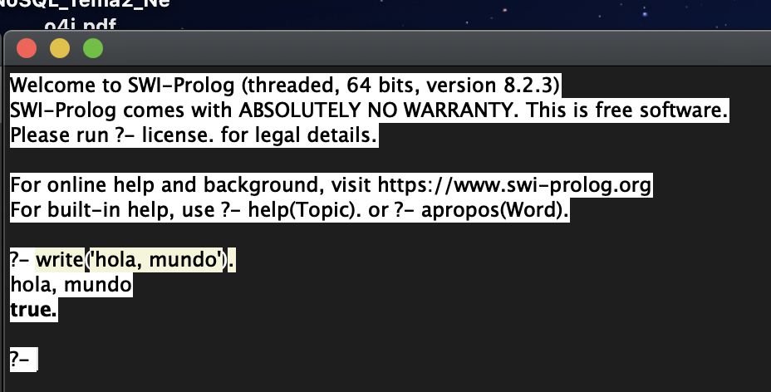
Programación en prolog
En Prolog, el código de carga se denomina consulta . Prolog se puede utilizar de forma interactiva introduciendo consultas en el indicador de Prolog ?-. Si no hay solución, Prolog escribe no. Si existe una solución, se imprime. Si hay varias soluciones para la consulta, estas se pueden solicitar ingresando un punto y coma ;.
Un ejemplo de consulta:

Slide 10
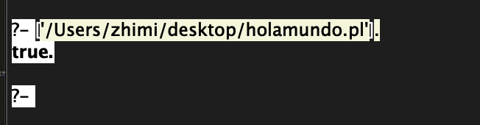
USO DE PROLOG IN MAC OS
Necesitaremos un editor de texto, en nuestro caso utilizareos SublimeText.
Abrimos SWI-Prolog y llamamos al archivo, en este caso mi archivo es holamundo.pl

Slide 11
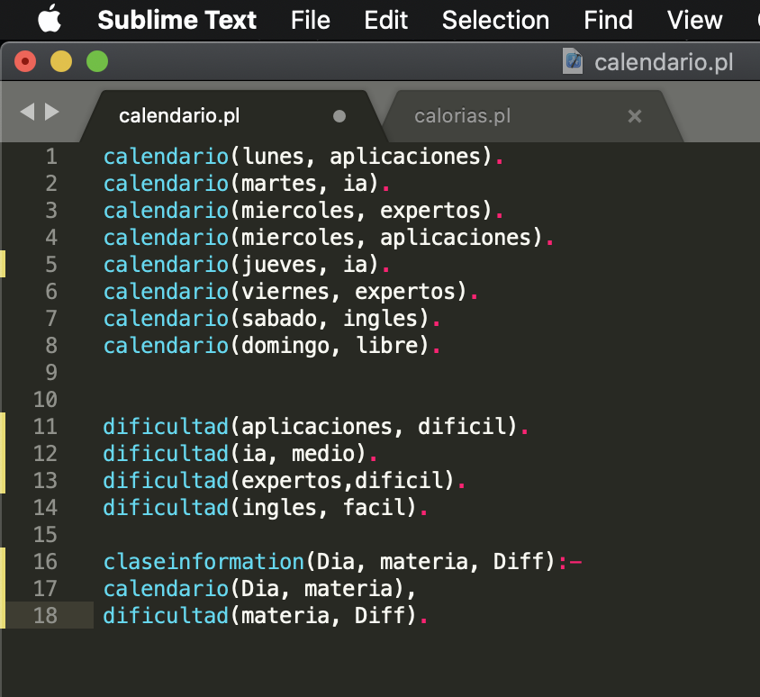
EJEMPLO
En una nueva hoja de Sublime Text, ingresamos lo siguiente:

Slide 12
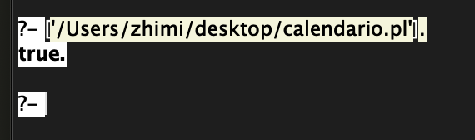
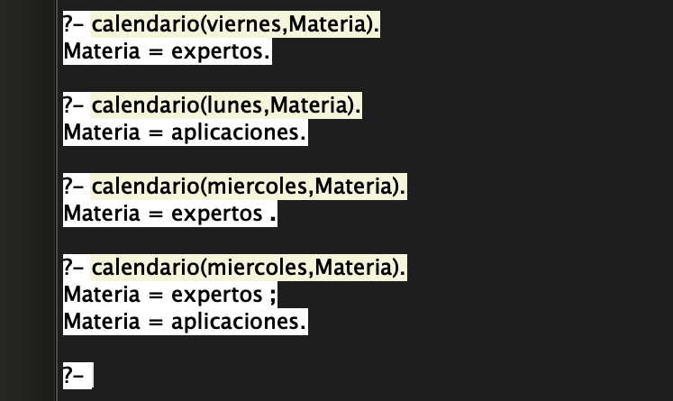
EJEMPLO
Luego llamamos el archivo en SWI-Prolog, dependiendo en que ubicación le tengas guardado, en mi caso lo tengo en escritorio:
Llamamos al calendario y le preguntamos, que materia tenemos el dia viernes y miercoles?

Slide 13
GRACIAS
Universidad Politecnica Salesiana
Prolog

